Slide 1
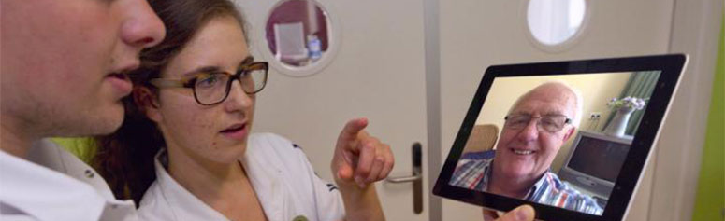
Hoe technologie het werken in de zorg verandert
Dr. Irene van de Glind
Dr. Geertje van de Ven

Slide 2
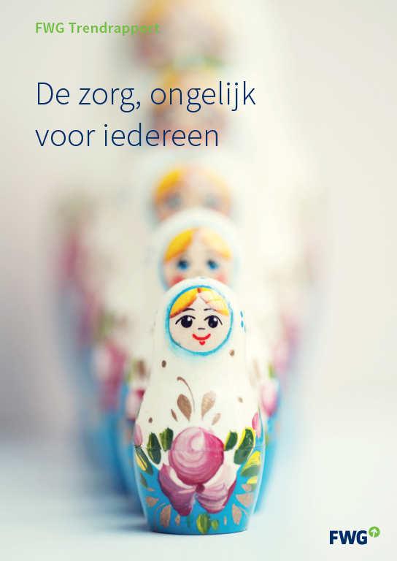

Slide 3
Vind je dat technologie het werk in de zorg lichter of zwaarder maakt?
Typ je (korte) antwoord in de chat

Slide 4
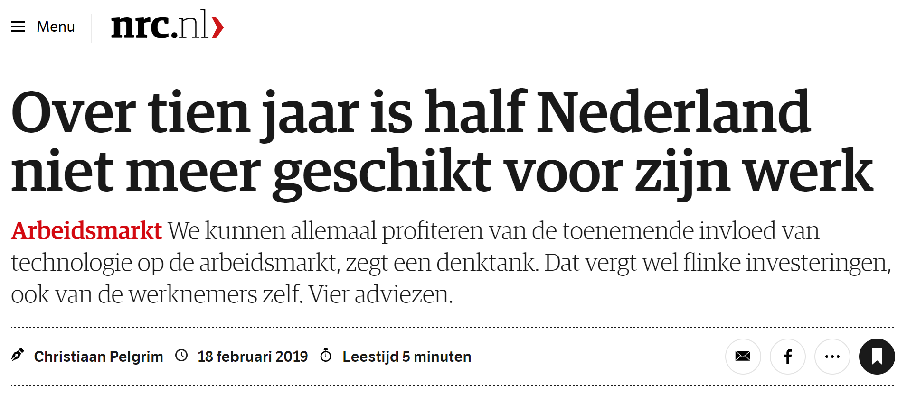

Slide 5
Enkele voorbeelden van technologie in sneltreinvaart

Slide 7
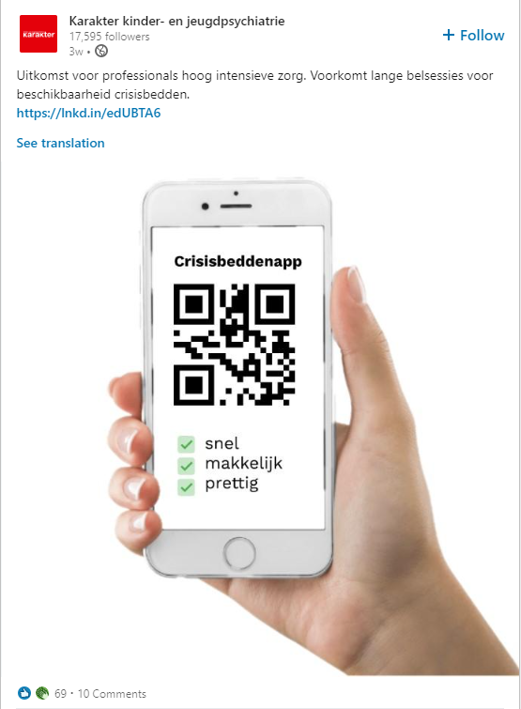

Slide 8
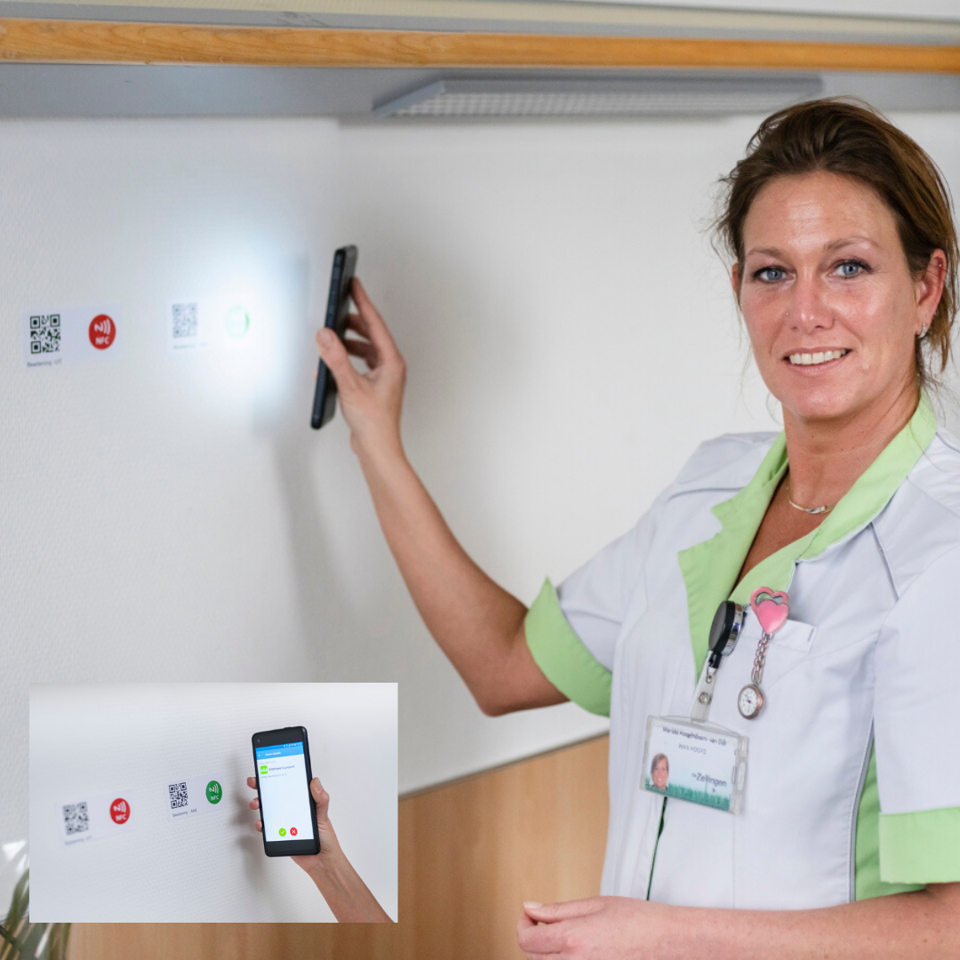

Slide 9
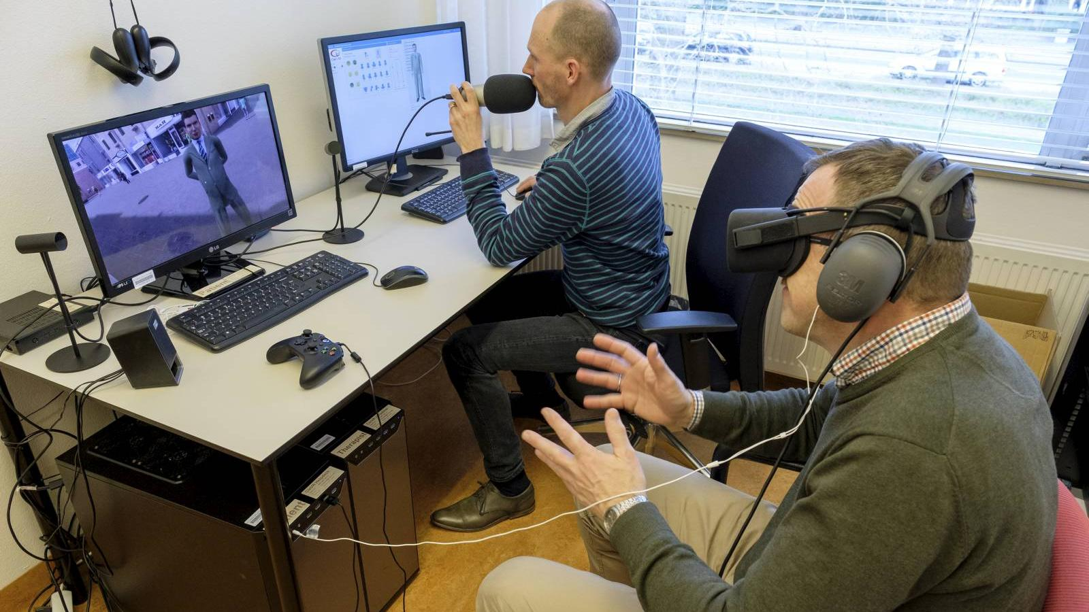

Slide 10
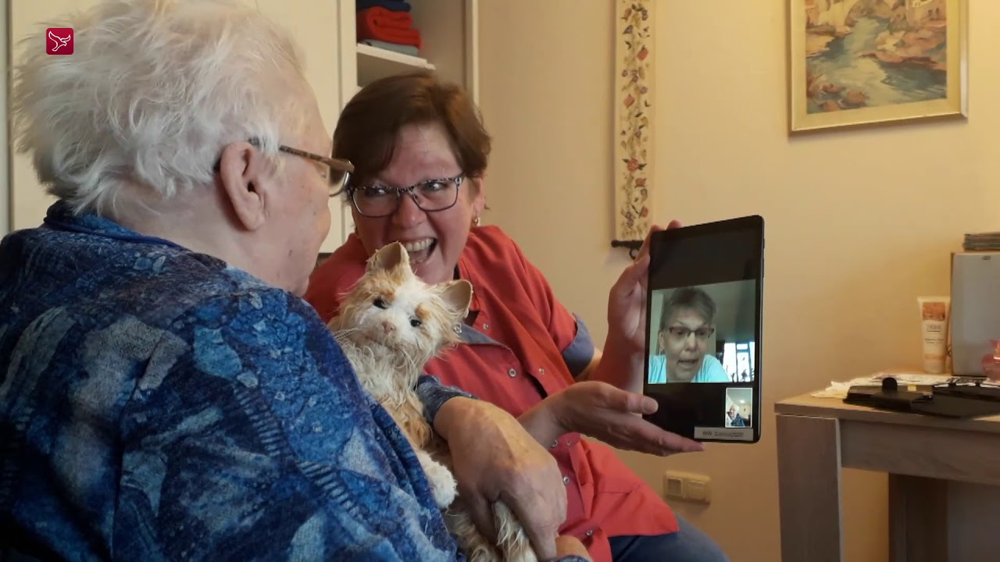

Slide 13
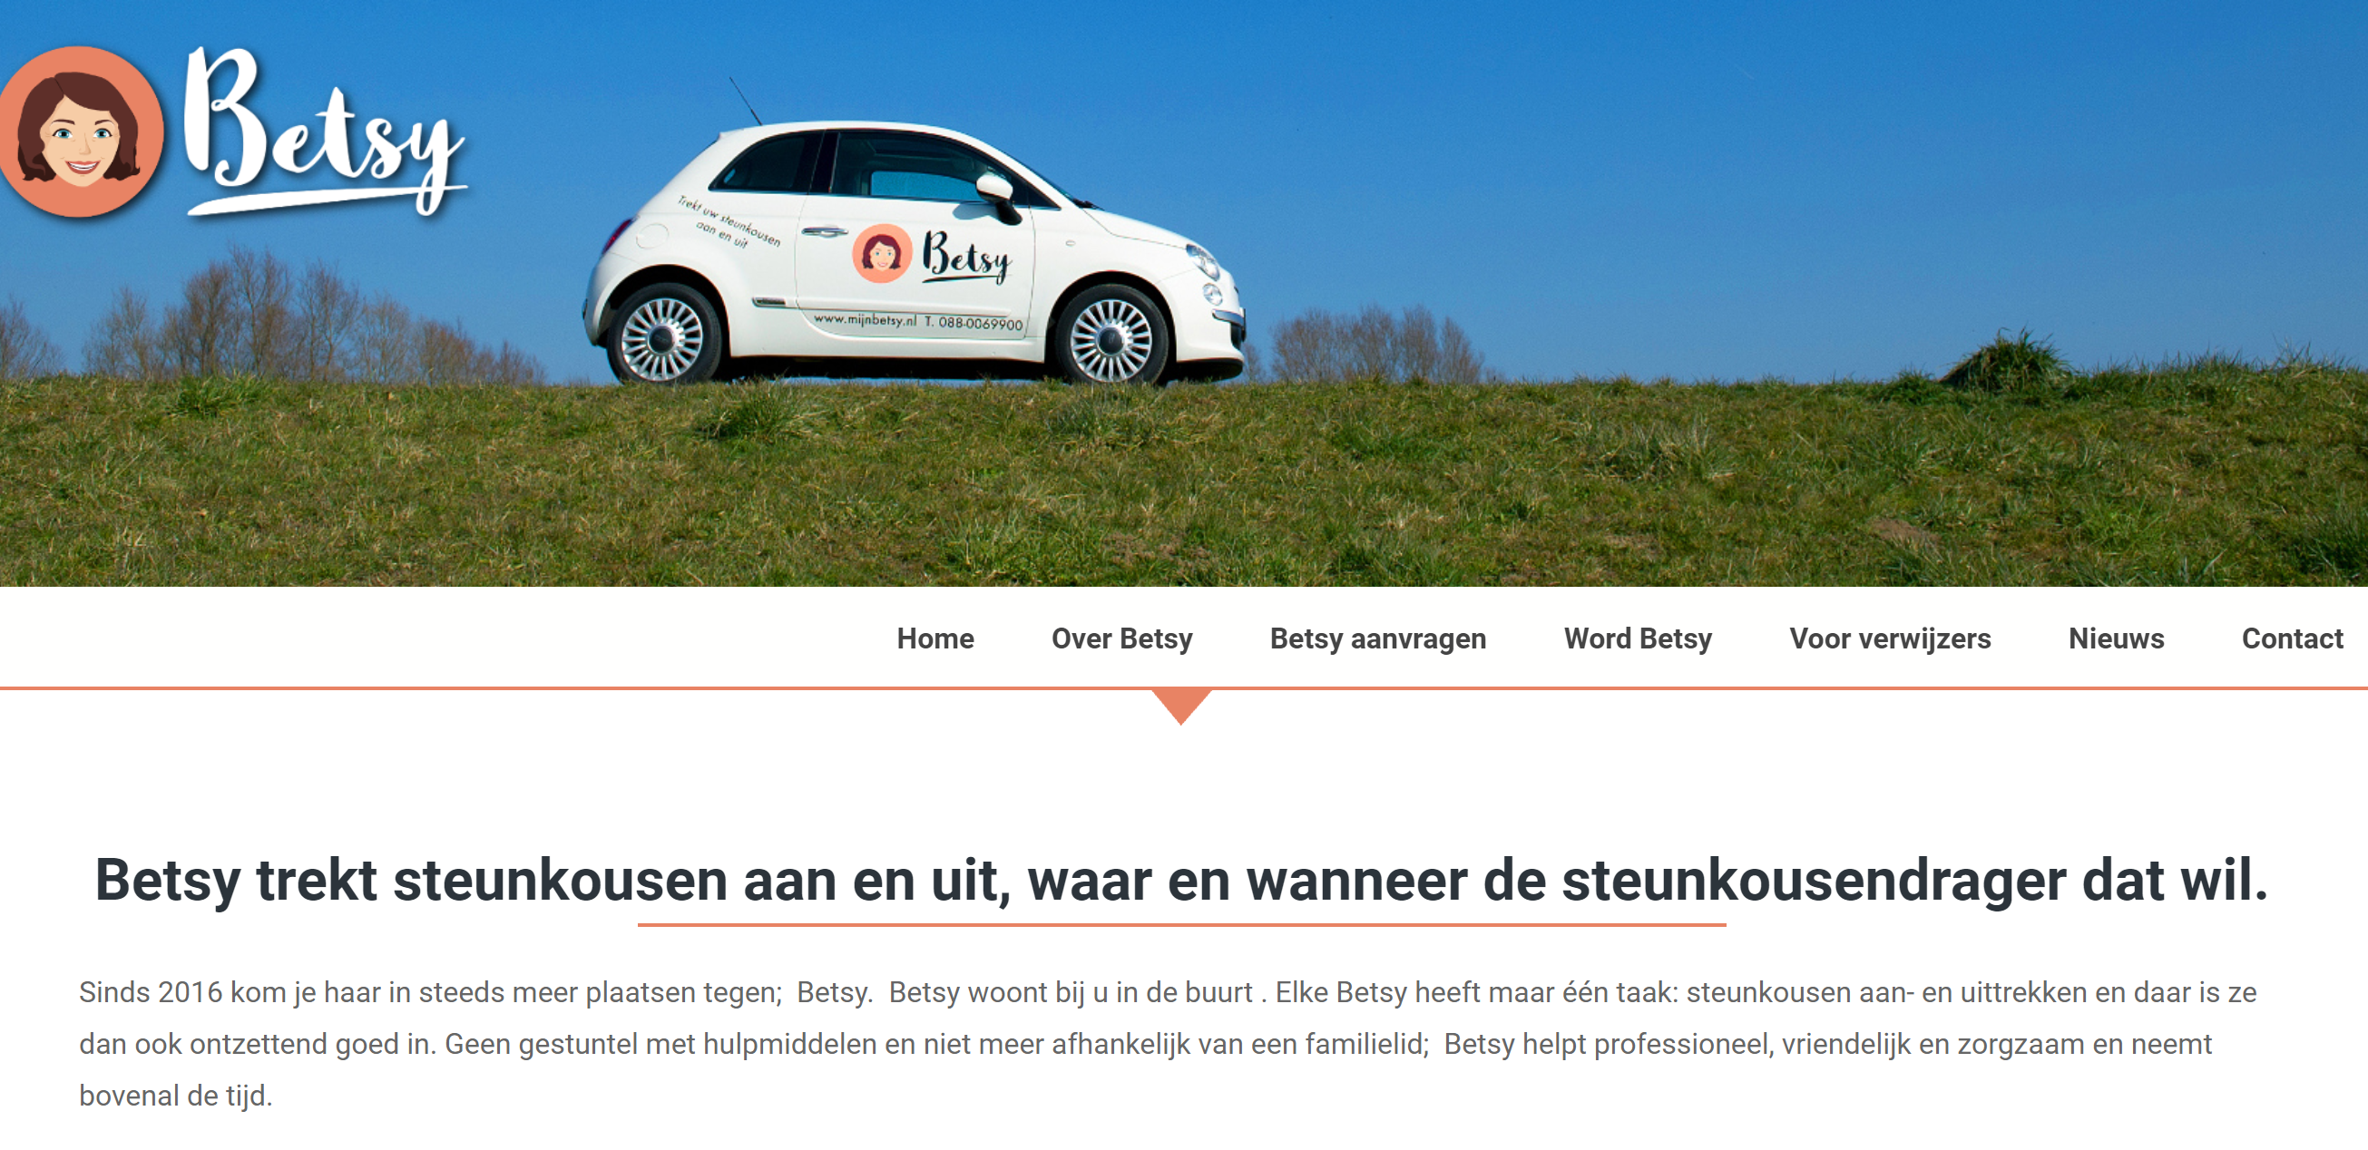
Zorgtaken aanbieden op een digitaal platform

Slide 15
Robot bereidt medicijnen

Slide 16
Hoe verandert technologie het werken in de (toekomst van) de zorg?

Slide 19
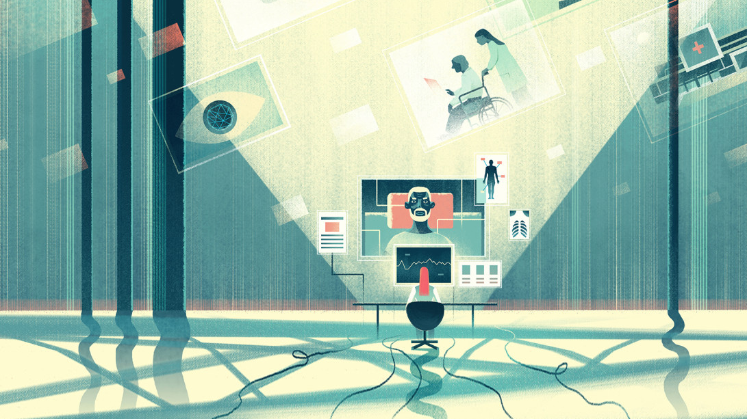
ICT een centralere plek
De taal van de zorg én van techniek
Werkprocessen op zijn kop
Achter beeldschermen / smartphone in de hand
Bij patiënten thuis (alle levensdomeinen)
Meer samenwerken

Slide 20
Verdwijnende taken
Administratief
Beheer
Logistiek
Secretarieel
Diagnostiek en kiezen behandeling
Raakt hele functies (ook in primair proces)

Slide 21
“Het automatiseren van taken is niet altijd hetzelfde als het automatiseren van banen” Arbeid in transitie, Denkwerk, januari 2019

Slide 22
Arbeid in transitie, DenkWerk, januari 2019

Slide 23
Werk
Werk is meer dan een bundeling taken: vakmanschap, werkplezier
Balans in taken en verantwoordelijkheden, autonomie, afwisselend werktempo, mentale ruimte
Pleidooi voor een brede benadering
Notes:
Technische manier van kijken: wat doet technologie met taken en functies
Maar: werk is meer dan een bundeling taken: vakmanschap, plezier hebben in werk
Balans in taken en verantwoordelijkheden, autonomie, afwisselend werktempo, mentale ruimte
Wij pleiten voor een brede benadering – niet alleen maar kijken hoe je werk zo efficiënt mogelijk kan herschikken

Slide 24
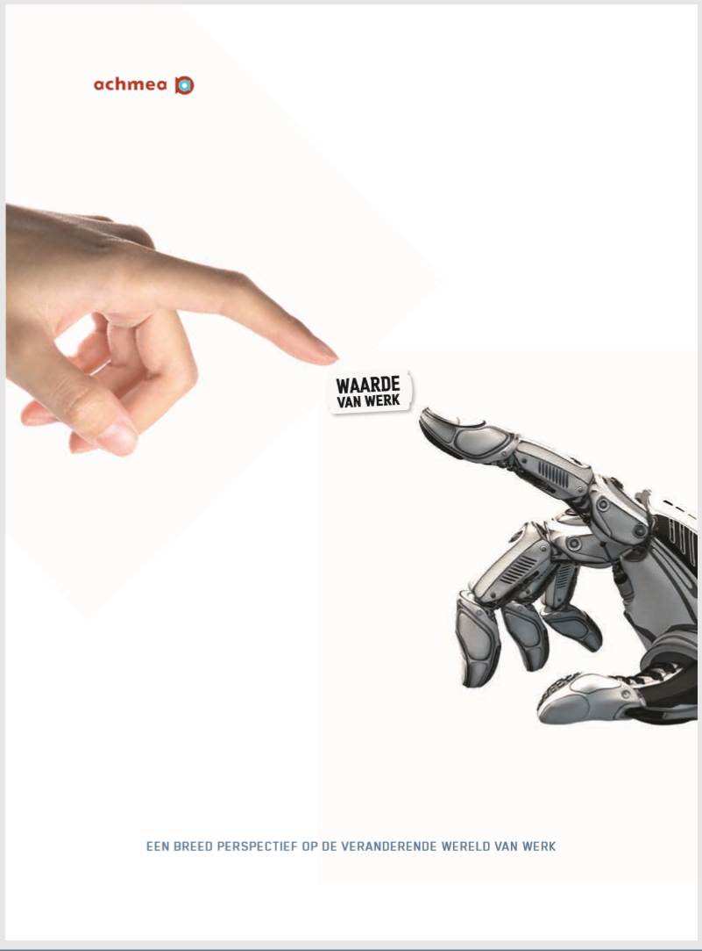
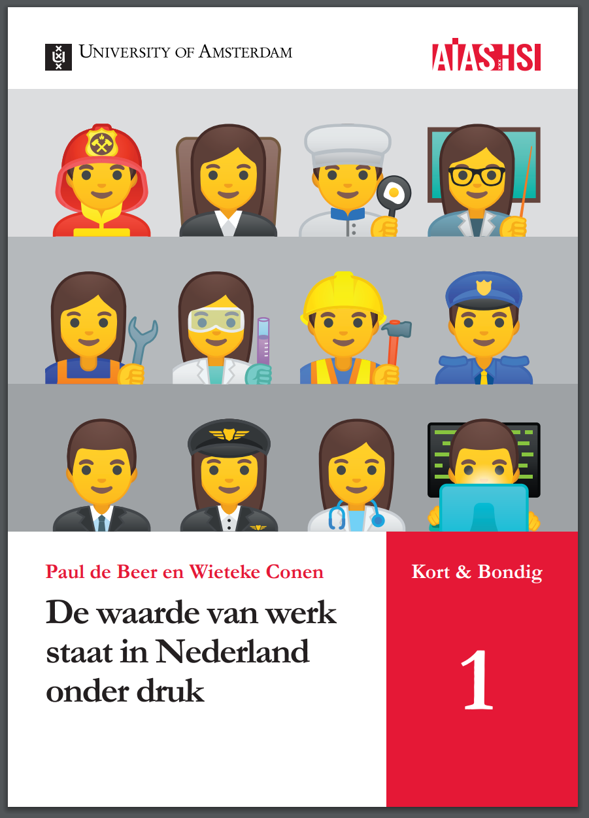
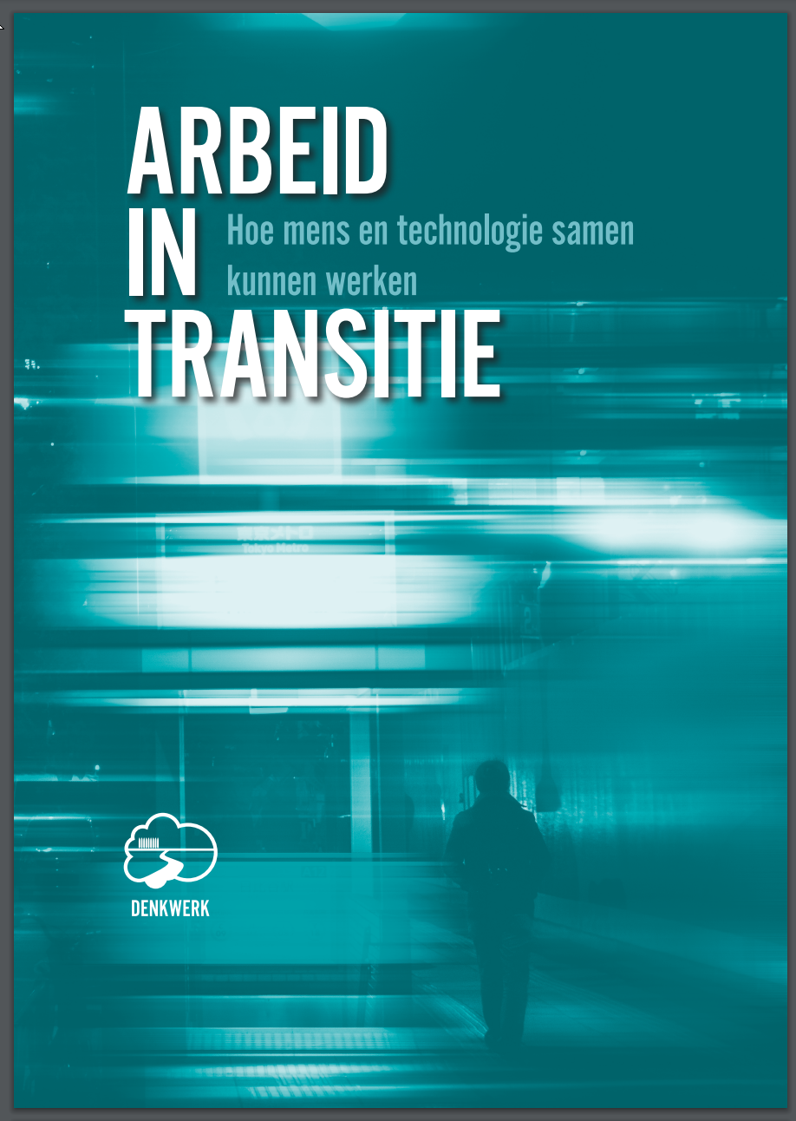
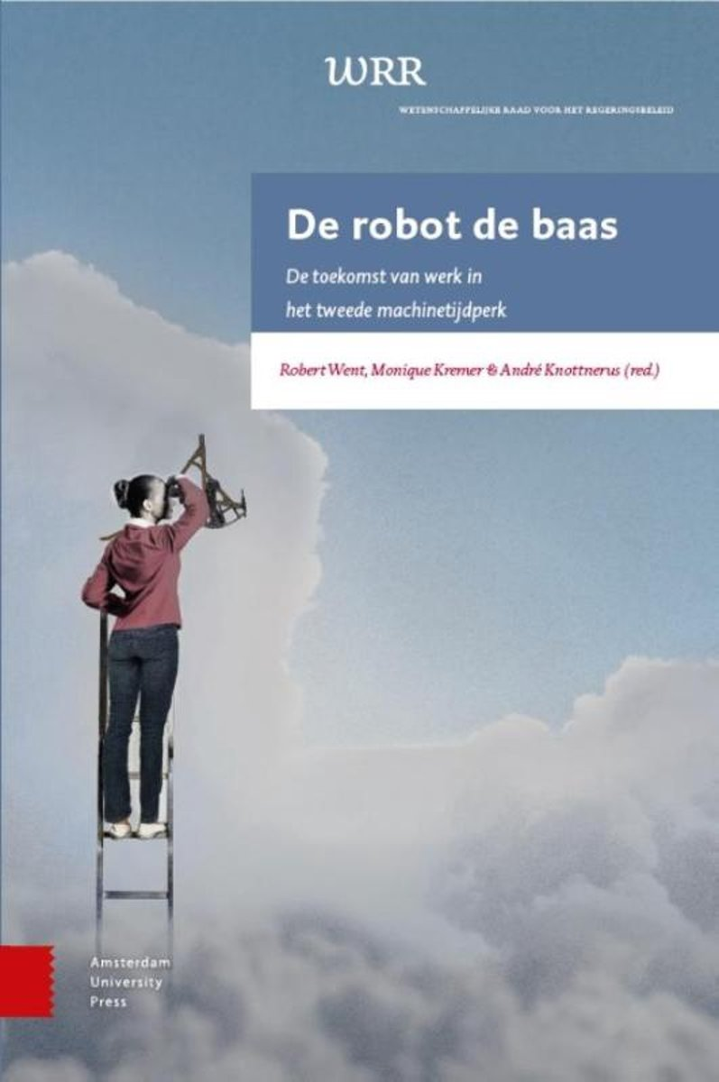
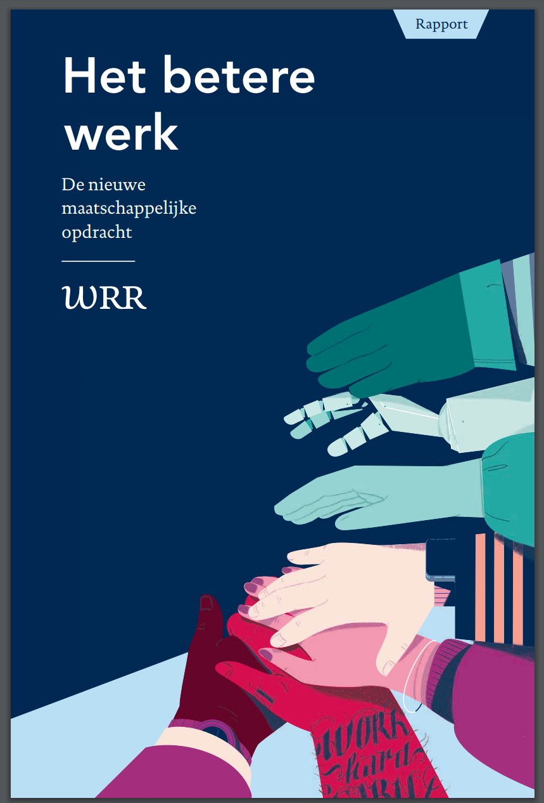
De toekomst van werk
WRR
Denkwerk
Achmea
Goldschmeding foundation
SER
Economic Forum
Notes:
Rapporten die hier veel aandacht voor hebben
Kwaliteit van werk wordt belangrijker – vooral gezien de huidige tekorten in de zorg

Slide 25
De WRR beschrijft drie ontwikkelingen:
Flexibilisering van werk
Technologisering van werk
Intensivering van werk

Slide 26
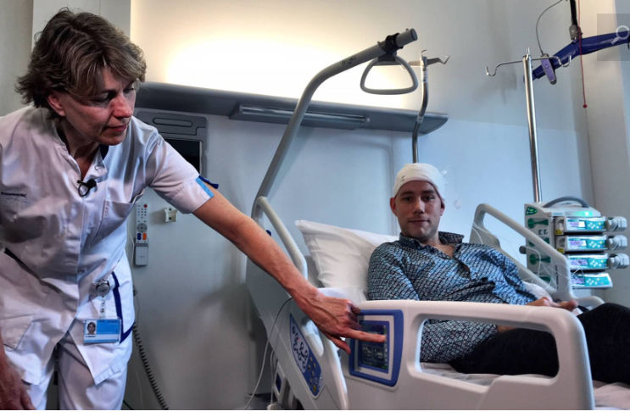
Hoe technologie werk kan verlichten én intensiveren
Werk wordt lichter:
Zwaar of vervelend werk verdwijnt
Eigen baas
Doen waar je goed in bent
Werk wordt intensiever:
Arbeidsproductiviteit omhoog;
Werk wordt opgeknipt in microtaken;
Handelingsvrijheid (autonomie) wordt beperkt;
Leuke aspecten en rustmomenten verdwijnen

Slide 27
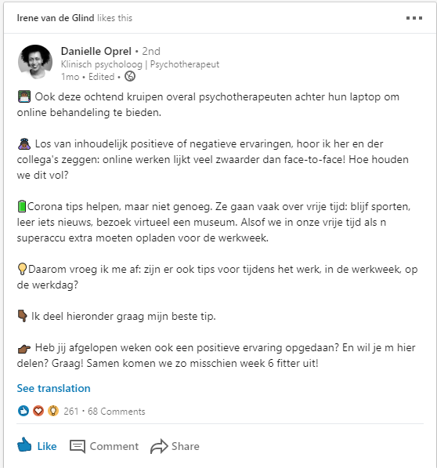
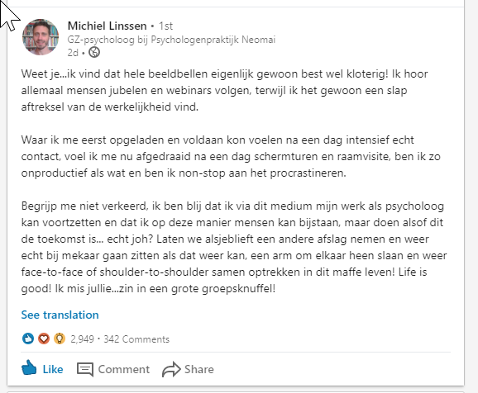
Beeldbellen

Slide 29
Vind je dat technologie het werk in de zorg lichter of zwaarder maakt?

Slide 30
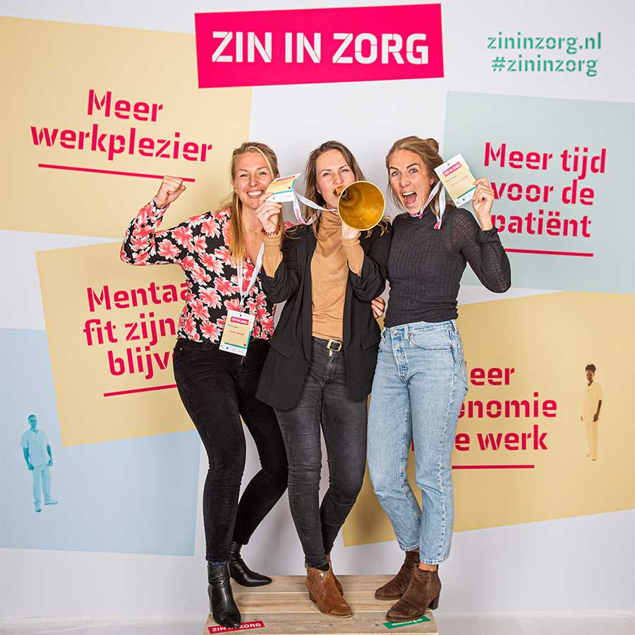
Kwaliteit van werk
Technologie heeft impact op werk
Check: vraag het aan zorgverleners/medewerkers!
Ervaren zij door technologie: verlichting, verrijking, nieuwe mogelijkheden, meer autonomie en handelingsruimte?
Wij pleiten voor een brede blik met oog voor kwaliteit van werk.

Slide 31
Tot straks bij de werkconferentie
Klik weer op de Teams-link voor het plenaire deel
Irene van de Glind ivandeglind@fwg.nl
Geertje van de Ven gvandeven@fwg.nl

